Slide 1
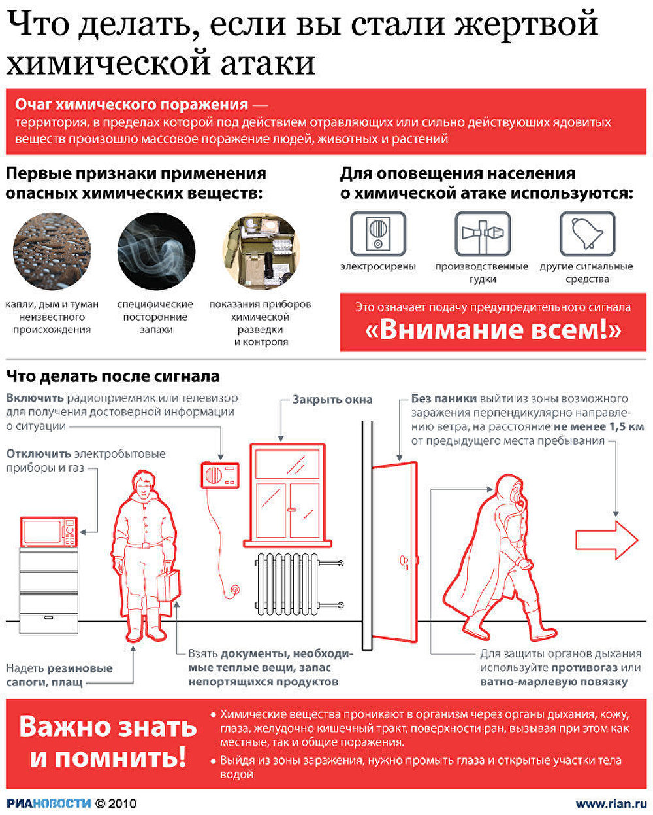
Проверь себя!
Аварийно химически опасный объект (АХОО) – объект на котором производят, хранят, транспортируют или используют АХОВ.

Slide 2
Первая помощь пострадавшим от АХОВ

Slide 3
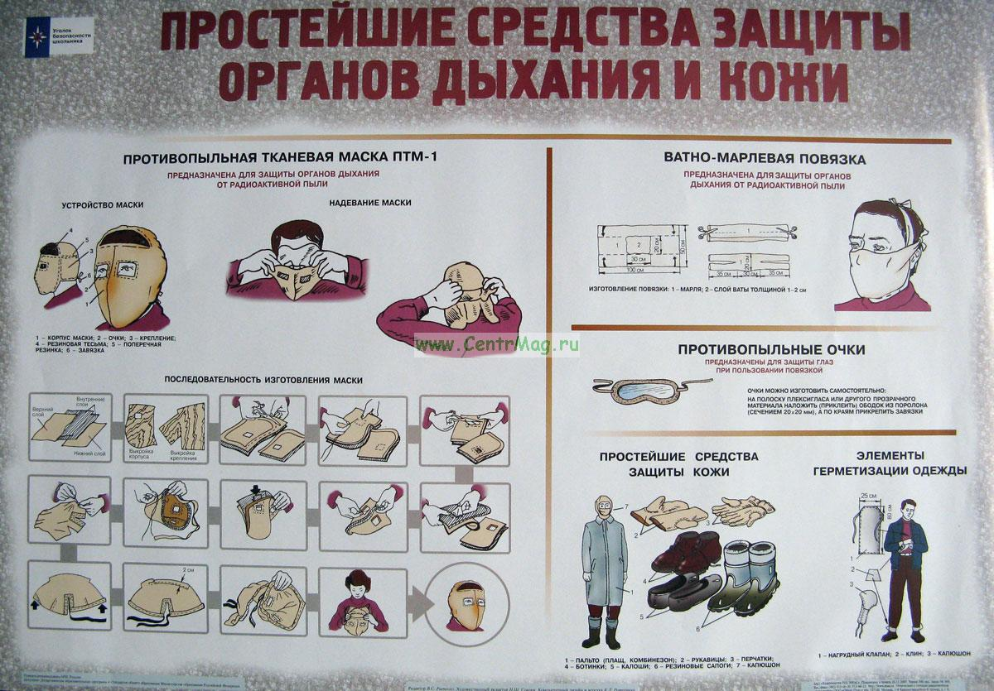
Порядок оказания первой помощи
1. В зоне заражения надеть противогаз или влажную ватно-марлевую повязку на пострадавшего

Slide 4
Порядок оказания первой помощи
2. Ватным тампоном снять(удалить) капли АХОВ с открытых участков тела и с одежды

Slide 5
Порядок оказания первой помощи
3. Вынести или вывести пострадавшего из зоны заражения и вызвать скорую медицинскую помощь

Slide 6
Порядок оказания первой помощи
4. Оказать первую помощь до прибытия медперсонала:
Обеспечить проходимость дыхательных путей;
Провести при необходимости искусственную вентиляцию легких;

Slide 7
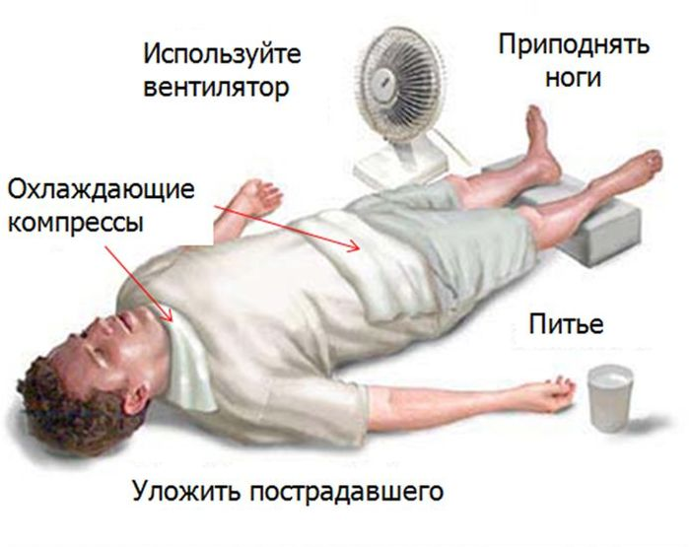
Порядок оказания первой помощи
При попадании ядовитых веществ на кожу промыть ее проточной водой.
Место химического ожога дополнительно надо обработать нейтрализующим раствором, высушить, не применяя тампоны, вату, наложить стерильную повязку.

Slide 8
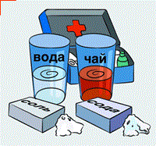
При ожогах слизистой оболочки:
Рта
Глаз
Щелочью: полоскать рот большим количеством воды, а затем раствором борной или лимонной кислоты(1/2 чайной ложки на стакан воды)
Кислотой: полоскать рот большим количеством воды, а затем раствором питьевой соды(1/2 чайной ложки на стакан воды)
При ожогах глаз промыть их струёй чистой воды.
Наложить на глаза стерильную повязку.

Slide 9
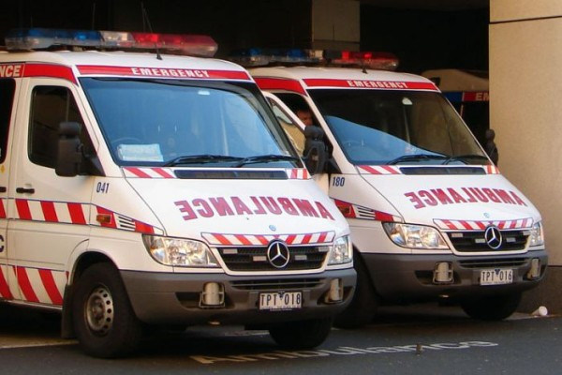
Порядок оказания первой помощи
5. Передать пострадавшего медицинскому персоналу.

Slide 10
